Slide 1
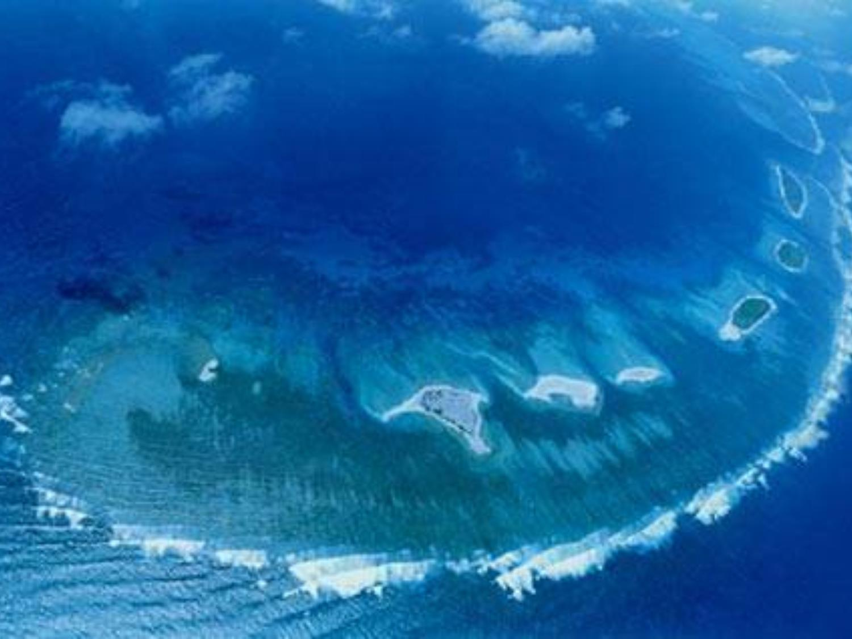
海洋测绘
主讲：郑艳丽

Slide 2


第八章 水深测量及海底地形测量

Slide 3
主要内容
海底地形测量概述
水深测量
回声测深原理
多波束测深系统
水位改正
测深精度
海底地形测量的实施
侧扫声纳系统

Slide 4
海底地形测量
海底地物主要是指礁石、沉船、海底障碍物及人工构筑物等天然或人工形成的各种固体物体
海底地貌是指高低起伏的海底形状，包括浅滩和深沟等。
海底地形测量的主要内容：
水下工程建筑
航道、沉积物厚度
沉船
海洋生物分布区界
水文要素

Slide 5
海底地形测量的发展与测深手段的不断完善紧密相关
单波束回声测深
多波束测深系统
机载激光测深系统
侧扫声纳系统

Slide 6
水深测量
回声测深原理
多波束测深系统
水位改正
测深精度

Slide 7
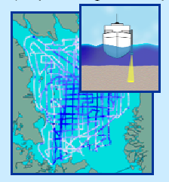
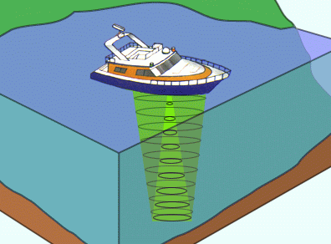
一、回声测深原理
回声测深仪：
20世纪20年代出现
利用声波在水中的传播时间
echo-sounder

Slide 8
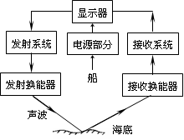
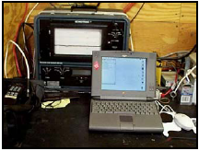
（一）回声测深仪的组成
回声测深仪由发射机、接收机、发射换能器、接收换能器、显示设备和电源部分组成。
回声测深仪组成示意图

Slide 9
（二）回声测深原理
设自发射脉冲声波的瞬间起，至接收换能器收到水底回波时间为t，则换能器表面至水底的距离H为：

Slide 10
（三）回声测深改正
回声测深仪总改正数：为了求得实际正确的水深而对回声测深仪实测的深度数据施加的改正数。
1. 校对法
浅海区域宜采用校对法求测深仪总改正数。
2. 水文法
水文资料法适用于大于20m水深的海区

Slide 11
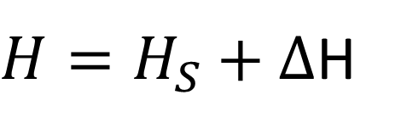
1. 校对法求总改正
用检查板、水听器等置于换能器的下方一定深度H处，与测深仪在当时当地的实测深度H_{S}作比较。
11

Slide 12
2. 水文法
吃水改正
转速改正
声速改正
测深仪总改正数

Slide 13
吃水改正
测深仪换能器有两种安装方式：
固定式安装
便携式安装
由水面至换能器底面的垂直距离称为换能器吃水改正数 。
13

Slide 14
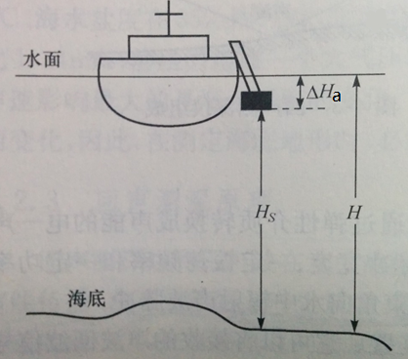
吃水改正
14

Slide 15
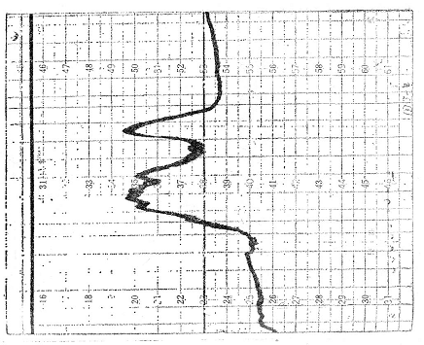
转速改正
由于测深仪的实际转速不等于设计转速所造成的。
51
50
记录针实际移动的速度
记录器记录的水深是由记录针移动的速度与回波时间决定的
15
Notes:
t/ns – t/n0
模拟记录方式，

Slide 16
声速改正
海区实际声速不等于设计声速。
设计声速
16

Slide 17
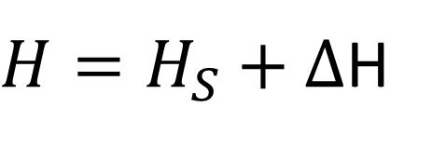
测深仪总改正数：
三项改正中，声速改正对总改正数影响最大。
这种改正方法为水文资料法，一般用于大于20m水深的海区。
17

Slide 18
声速的测定方法
声速改正对总改正数影响最大
深度比对法
声波速度计直接测定
间接法
18

Slide 19
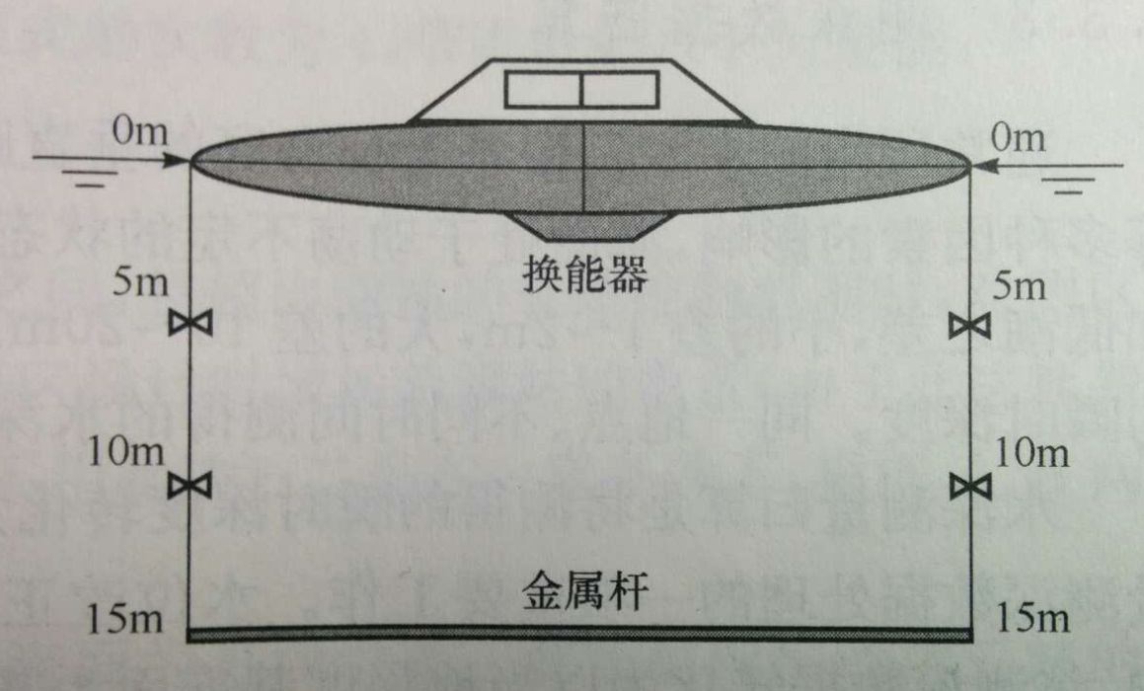
深度比对法
深度比对法就是用检查板、金属杆、水听器等置于换能器下方一定深度处（如5m、10米、15米、20米）实测其准确深度（一般带刻度缆绳），如下图所示。
根据准确深度调整测深仪声速，使测深仪测得深度等于准确深度。这样就能获得较准确的声速值。
深度比对法测声速示意图
19

Slide 20
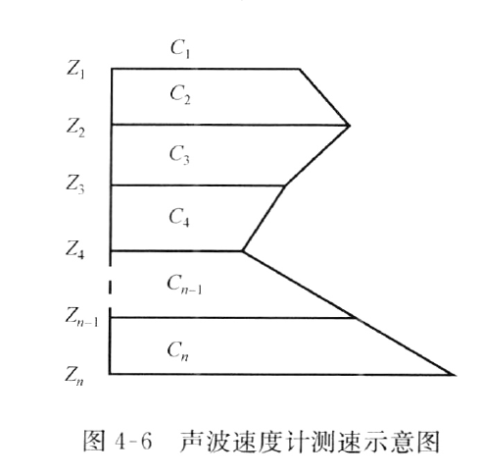
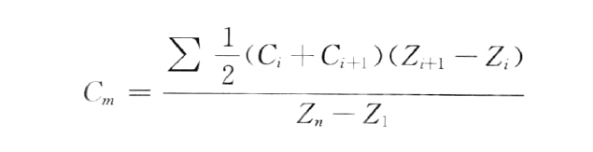
声波速度计直接测定
声波速度计是一种声学仪器，在已知长度的发射器和接收器之间测量短声脉冲传播的时间，计算声波的传播速度。声波速度计可直接测定水深任一点的声速值。
如果声波速度计分别放置在某测线的几个已知深度的点上（Z₁,Z₂,…Z_{n}），那么每点可以测得一个声速值。
水柱的平均声速可以按分段测量法将计算：
20

Slide 21
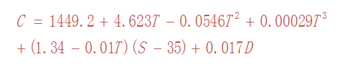
间接法
由于声速是温度、盐度和压力的函数，许多学者通过试验发表了不同的经验公式。我国一般采用以下经验公式：
实际工作中，一般根据水温的变化把水柱分成不同的水层，利用加权平均值进行计算。
21

Slide 22
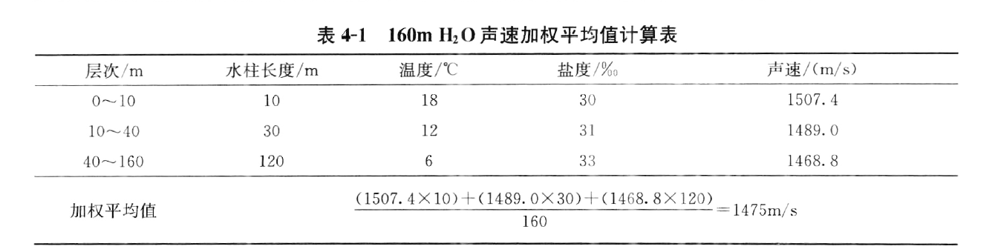
解析法，例：
22

Slide 23
（四）单波束回声测深仪的缺点
每个声脉冲循环仅产生一个深度值。单波束回声测深数据分布特点：
沿航迹线数据密集
在测线间隔内没有数据。
采用数据格网化内插的方法预估测线间数据空白区的水深情况，格网化内插缺点：
无法探测到尺度小于测线间隔的微地形；
格网化内插会增加假地形
测线密度低会导致较差的海底地形描述，除非以非常慢的船速和密集的测线进行测深。
23
Notes:
Only one depth calculation for each ping cycle.
In deep water, it can take up to 10 seconds to receive the echo signal.
The low sounding density produces poor feature definition unless the vessel is operated at very low speed and very narrow line spacing is used.
Narrow beam transducers are required for high accuracy.

Slide 24
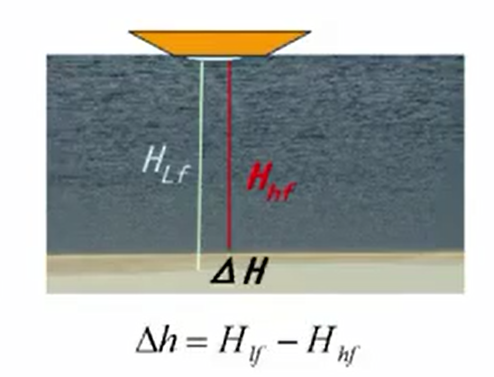
（五）回声测深仪的分类
单频测深仪：仅发射一个频率的超声波，以测量海面到海底表面之间的垂直距离，即水深。
按照频率
双频测深仪：垂直向水下发射高、低频脉冲，由于低频脉冲具有较强的穿透性，因而可以打到海底硬质层，获得深度H_{lf}，高频脉冲仅能打到海底沉积物标称，获得水深H_{hf}，两个脉冲所得深度之差便是淤泥厚度Δh 。

Slide 25
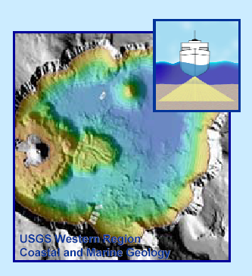
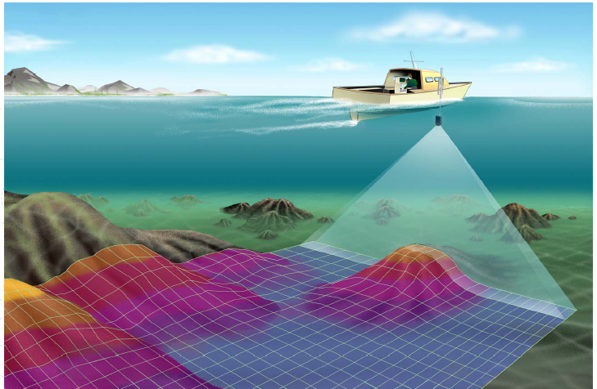
二、多波束测深系统
Multibeam Sonar
20世纪70年代出现
一次给出与航线相垂直的平面内几十甚至几百个上千个海底被测点的水深值，获得一条一定宽度的全覆盖的水深条带。
25

Slide 26
（一） 系统组成
多波束系统是由多个子系统组成的综合系统。对于不同的多波束系统，虽然单元组成不同，但大体上可将系统分为：
多波束声学系统（MBES）
换能器，波束的发射和接收
多波束数据采集系统（MCS）
完成波束的形成和将接收到的声波信号转换为数字信号，并反算其测量距离或记录其往返程时间
外围辅助传感器
主要包括定位传感器（如GPS）、姿态传感器（如姿态仪）、声速剖面仪（CDT）和电罗经，主要实现测量船瞬时位置、姿态、航向的测定以及海水中声速传播特性的测定
数据处理系统
综合声波测量、定位、船姿、声速剖面和潮位等信息，计算波束脚印的坐标和深度，并绘制海底平面或三维图，用于海底的勘察和调查
26

Slide 27
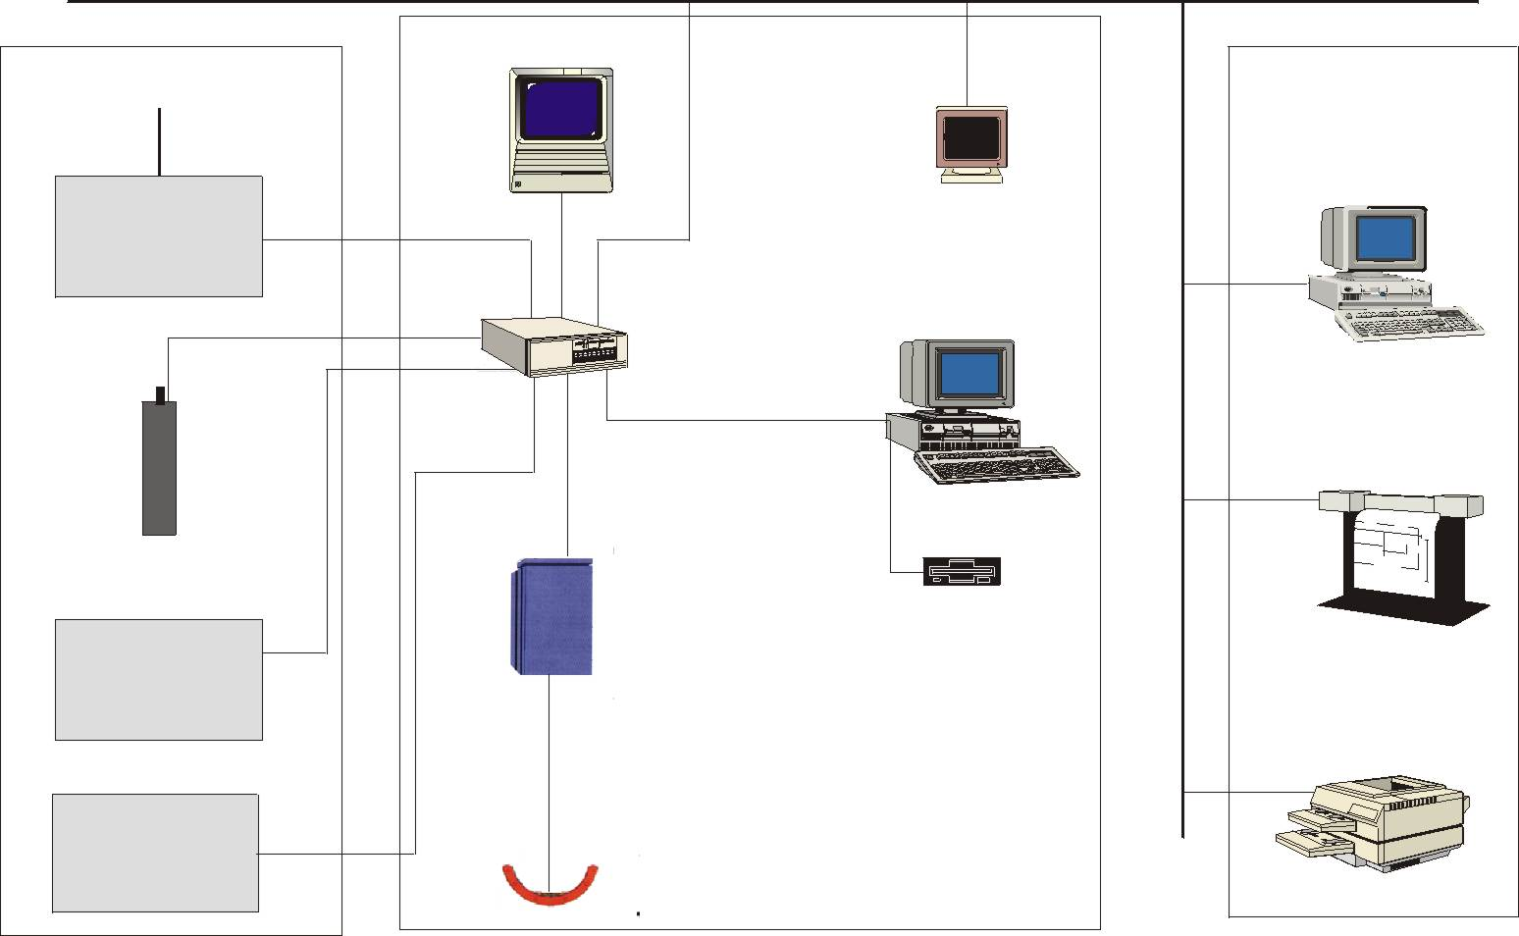

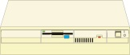
外部监测和显示系统
监控器
后处理
GPS
导航监控器
操作和检
测单元
实时数据处理工作站
外围辅助
传感器
数据存储
成果输出系统(外设系统)
声速断面
数据存储
和处理
Transceiver
数据存储
绘图仪
罗经
多波束声学系统MBES
声纳影像记录
姿态传感器
换能器
打印机
SimradEM950/1000多波束声纳系统组成单元
27

Slide 28
（二）波束的发射、接收流程
多波束探测采用发射、接收指向性相互垂直的两组换能器基阵获取一系列垂直航向分布的窄波束。
28

Slide 29
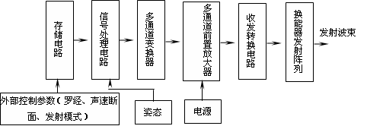
波束的发射流程
多波束发射不止一个波束，而是形成一个具有一定扇面开角的多个波束，发射角由发射模式参数决定。
多波束的波束发射原理图
29
Notes:
多波束发射的不只是一个波束，而是形成一个具有一定扇面开角的多波束，发射角由发射模式参数决定。船姿参数可通过船姿传感器和发射模式信号一起发送给信号处理器并计算出发射脉冲信号和波束数，并传送到多通道变换器，形成多个波束发射信号。

Slide 30
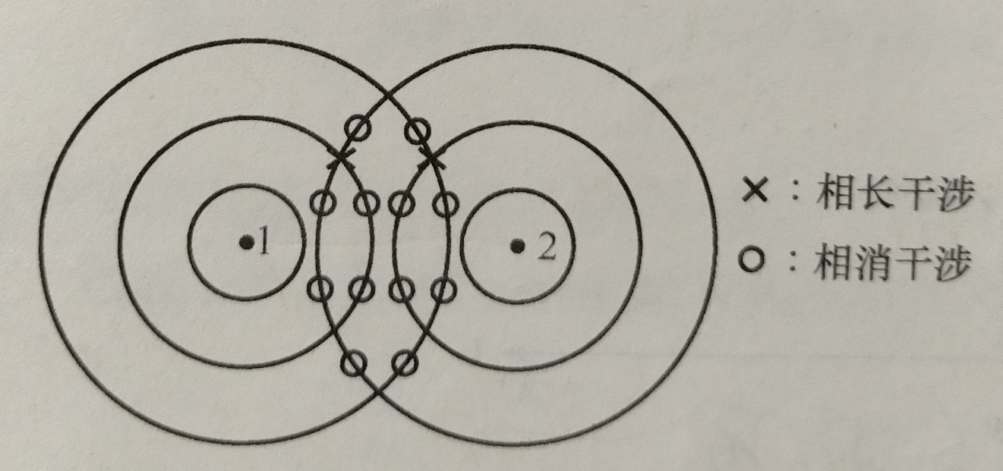
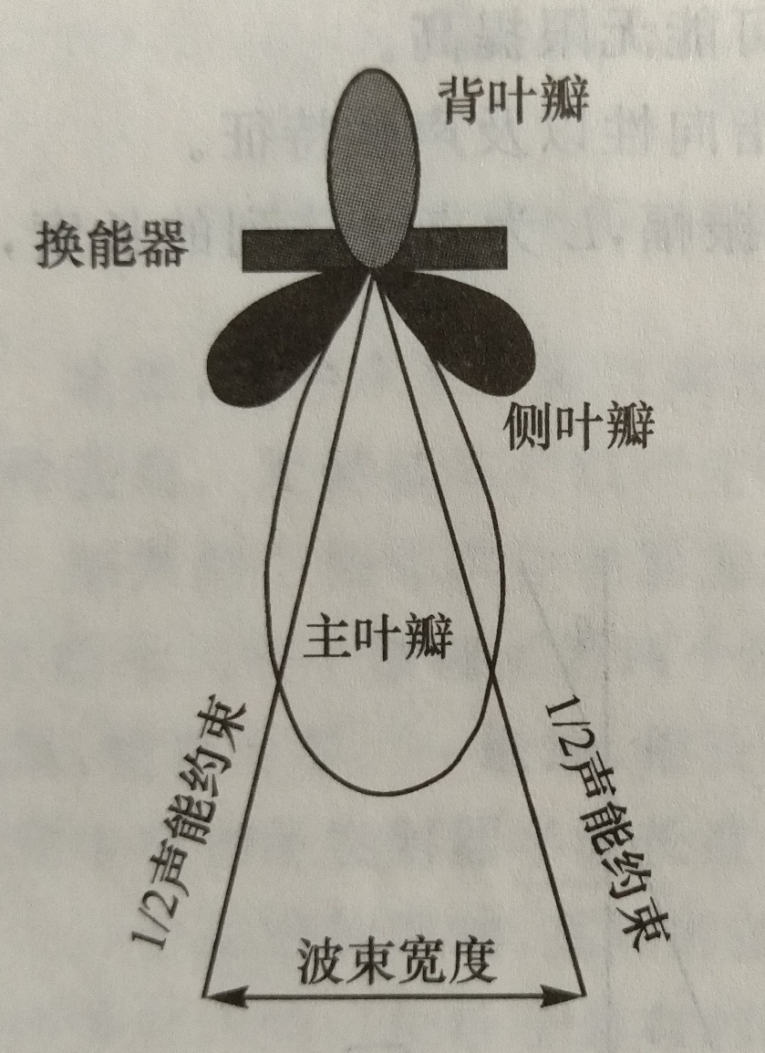
多波束形成原理
30

Slide 31
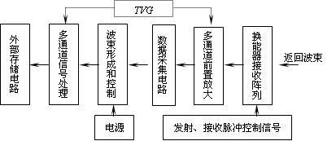
波束的接收流程
多波束的波束接收原理图
31
Notes:
TVG时间增益控制
由于声波在水中的传播路径不但取决于入射角，还受控于波束在水中传播的速度，因而必须利用多通道信号处理电路进行声线改正，获得波束在海底的透射电在船体坐标系中的位置。

Slide 32
（三）多波束测深原理
换能器
x
y_{i}
横向
船体坐标系原点位于换能器中心，
x 轴指向航向（船首方向）
z 轴垂直向下
y 轴指向侧向，与x、z 轴构成右手正交坐标系。
y
航向/纵向
z_{i}
θ_{i}
发射波束
r_{i}
ψ_{T}
ψ_{R}
中央波束
接收波束
波束脚印
32

Slide 33
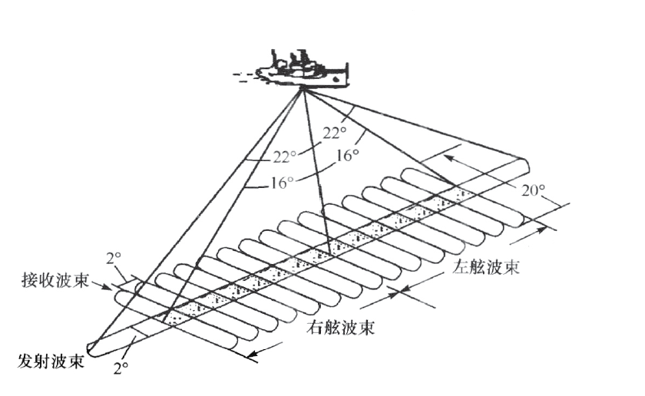
波束数为16，波束角为2°*2°
纵向
横向
接收指向性和发射指向性叠加后，形成沿测量船正横方向，两侧对称的16个2° × 2° 的波束。
测深的各个“足迹”是依赖于发射和接收基阵在海底照射区域的交叉来获得，形成多波束的投影区，称为波束脚印。
33
Notes:
一种等价理解：
定向发射接收扇区开角32°的16个2°×2°的窄波束。

Slide 34
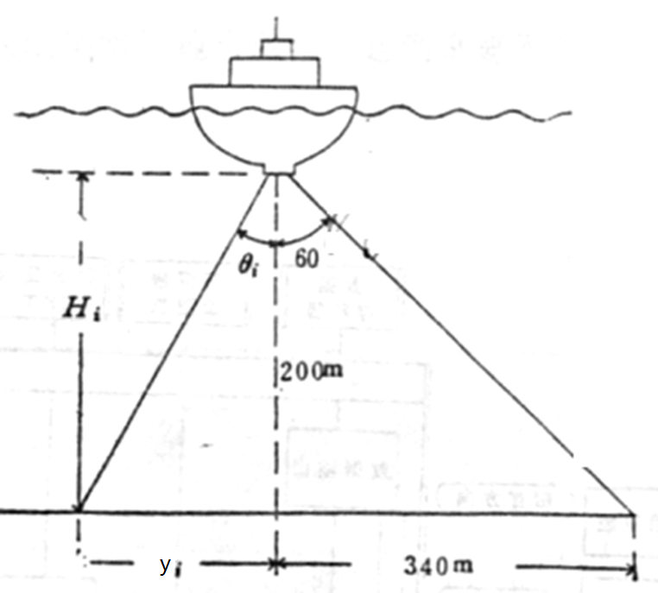
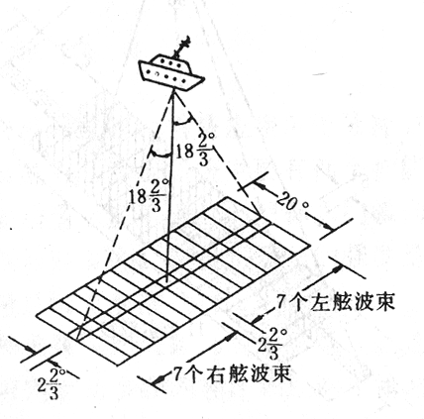
各个波束测量中的水深值与水深位置：
忽略声线弯曲的前提下
y
航向
x
横向
L
Y_{i：}第i个波束距多波束换能器中心的水平距离
H_{i：}第i个波束测得的水深值
34

Slide 35
扫海宽度：
扫海宽度 是条带测深仪很重要的一项指标。
取决于最边缘波束对应的实际水深 和最边缘波束所张开的角度 。
当 ，最大扫海宽度可达4倍海深。
35

Slide 36
（四）多波束数据处理
波束在海底投射点位置的计算需要船位、潮位、船姿、声速剖面、波束到达角和往返程时间等参数。计算过程包括如下三个步骤：
姿态改正
船体姿态对换能器的吃水深度、基阵中心、波束到达角等均有直接影响，当横摇或纵摇达到一定程度，深度和平面位置的计算均会受到影响，必须考虑。
船体坐标系下波束投射点位置的计算
海水中声速不同，声线不是直线。根据波束入射角、往返时间和声速剖面进行精确跟踪，可获得波束脚印的实际位置。
波束脚印的空间归位
深度方向上的深度归位计算
水平位置上的归位计算
36

Slide 37
姿态改正
姿态变化对定位中心与基阵中心的偏移值改正
假设在船体坐标系中，（Δx₀, Δy₀, Δz₀）为船体处于水平状态时，定位中心与基阵中心的偏移值。
假设船体姿态变化时，大地坐标系中定位中心与基阵中心之间的偏移值为（Δx_{T}, Δy_{T}, Δz_{T}）。
r为测量船横摇角，p为纵摇角，h为艏向角度。

Slide 38
姿态改正
姿态变化对基阵发射角度的偏移值改正
假设测量船处于水平状态时，在船体坐标系下，波束入射角度是θ₀，假设在这个波束传播路径上的一个点相对于基阵的偏移值是（0，tan θ₀ ，-1），可以得到改正后的波束入射角角度为：
r为测量船横摇角，p为纵摇角， θ₀为波束入射角度。

Slide 39
声线跟踪
为了得到波束脚印的真实位置，就必须沿着波束的实际传播路线跟踪波束，该过程即为声线跟踪，通过声线跟踪得到波束投射点在船体坐标下坐标。
波束脚印船体坐标的计算需要用到三个参量，即垂直参考面下的波束到达角、传播时间和声速剖面。

Slide 40
声线跟踪
声线跟踪过程中声速剖面扮演者有十分重要的作用。
为了计算方便，对声速剖面做如下假设：
声速剖面是精确的，无代表性误差。
每次测量前后需对声速剖面进行测定
遇到水域变化复杂的情况，需加密声速剖面采样站和减小站内声速断面采样的间隔，全面真实的反映测区内海水中的声速变化特性；
声速在波束传播的垂直面内发生变化，不存在侧向变化。对于不满足该要求的水团，需要加密声速剖面采样站和减小采样层的层间间隔；
声速在海水中的传播遵循Snell法则。

Slide 41
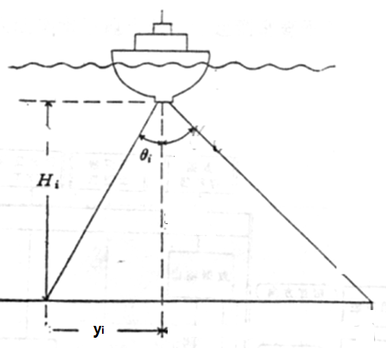
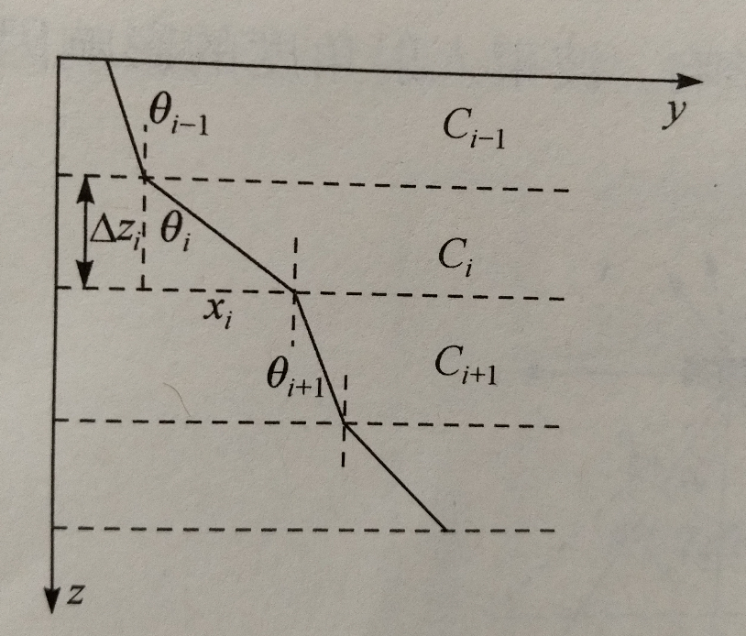
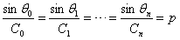
声线跟踪
设多波束换能器在船体坐标系下的坐标为(x₀ , y₀ , z₀)，波束脚印的船体坐标(x，y，z)为：
式中，θ_{i}为波束在层i表层处的入射角，C_{i}和Δt_{i}为波束在层i内的声速和传播时间。
Snell法则：
式中，C_{i}和θ_{i}分别为层i内声速和入射角

Slide 42
3. 波束脚印的空间归位
波束脚印的空间归位：将波束脚印的船体坐标转化到地理坐标系（或当地坐标系）和某一深度基准面下的平面坐标和水深。
地理坐标系（或当地坐标系）
原点位于换能器中心，x轴指向本地子午线，y轴与x轴垂直指向东，x轴与y轴构成右手正交坐标系。

Slide 43
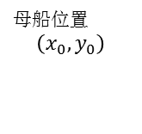
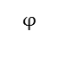
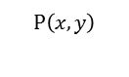
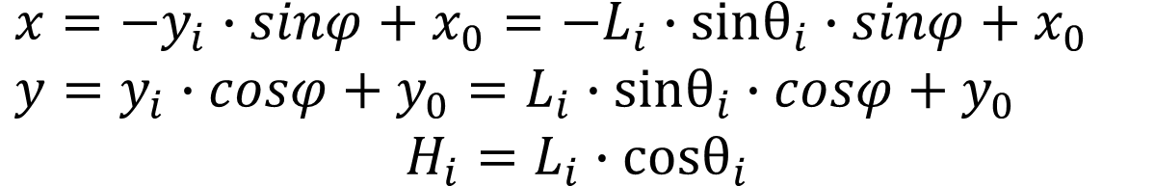
被测点P的地理坐标计算：
N
x
航向
x
y
被测点在水面
上的投影点
y_{i}
y
条带扫描方向
$x={−y}_{i}∙sinφ+x_{0}=−L_{i}∙sinθ_{i}$ $∙sinφ+x_{0}$
$y=y_{i}∙cosφ+y_{0}=L_{i}∙sinθ_{i}$ $∙cosφ+y_{0}$
$$H_{i}=L_{i}∙cosθ_{i}$$
43

Slide 44
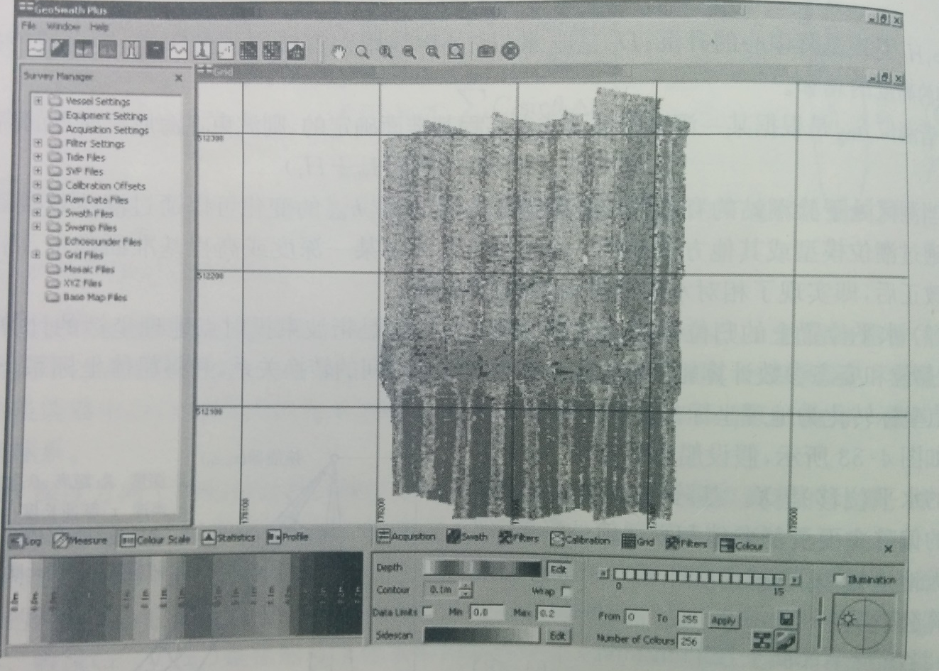
（五）条带数据拼接
选择所需的地理坐标系统，将测区各个条带的水深数据和定位测量信息按照先后顺序及位置关系，形成测区完整的离散水深数据集文件。
44

Slide 45
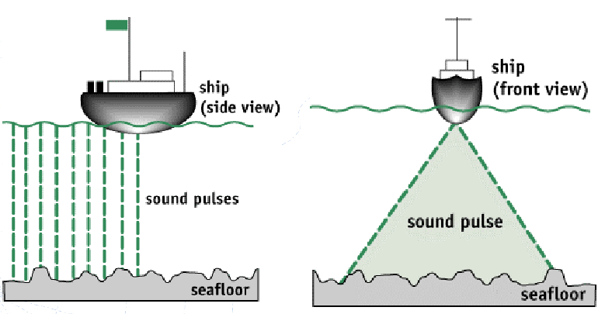
单波束与多波束比较
45

Slide 46
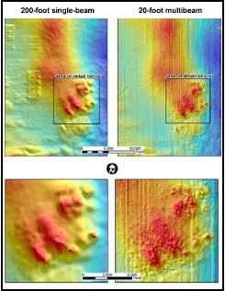
单波束与多波束
46
Notes:
200英尺，20英尺？

Slide 47
（六）多波束测深特点
将传统的测深技术从点、线扩展到面，测量范围大、速度快、精度和效率高；
记录数字化，可实时自动绘图。
47

Slide 48
三、水位改正
测量的水深是指海面到海底的垂直距离。
但是在海洋测量中因为受潮汐、海流风浪等多种因素的影响，海面处于动荡不定的状态，尤其受潮汐的影响，海面随时在升降。
高潮和低潮之差，小的差1-2m，大的差10-20m
水位改正目的是尽可能消除测深数据中的海洋潮汐影响，将测深数据转化为以当地深度基准面为基准的水深数据。
48

Slide 49
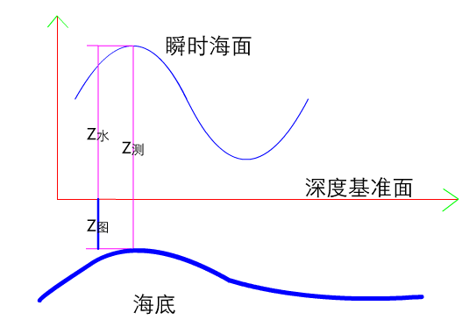
水位改正
潮位改正——为了正确的表示海底地形，需要将在瞬时海面测得的深度，化算至以平均海面或深度基准面起算的深度。
49

Slide 50
针对海道测量而言，在实际测量过程中不可能观测测区内每一点的潮汐变化，因此，水位观测过程中采用以点带面的水位改正方法，这在一定区域（验潮站有效范围）内符合潮汐变化规律。
通过实际和理论验证，在验潮站有效范围内，验潮站的水位变化可以代表此区域的潮汐变化且能满足测量精度要求。
50

Slide 51
水位改正方法
1）单站水位改正
2）线性内插
3）水位分带改正法
4）时差法
5）参数法
51

Slide 52
1）单站水位改正
当测区不大时，在某一验潮站的有效控制范围内，用该站的水位资料对所测的水深进行水位改正，称为一个站的水位改正。
方法：
图解法
解析法
52

Slide 53
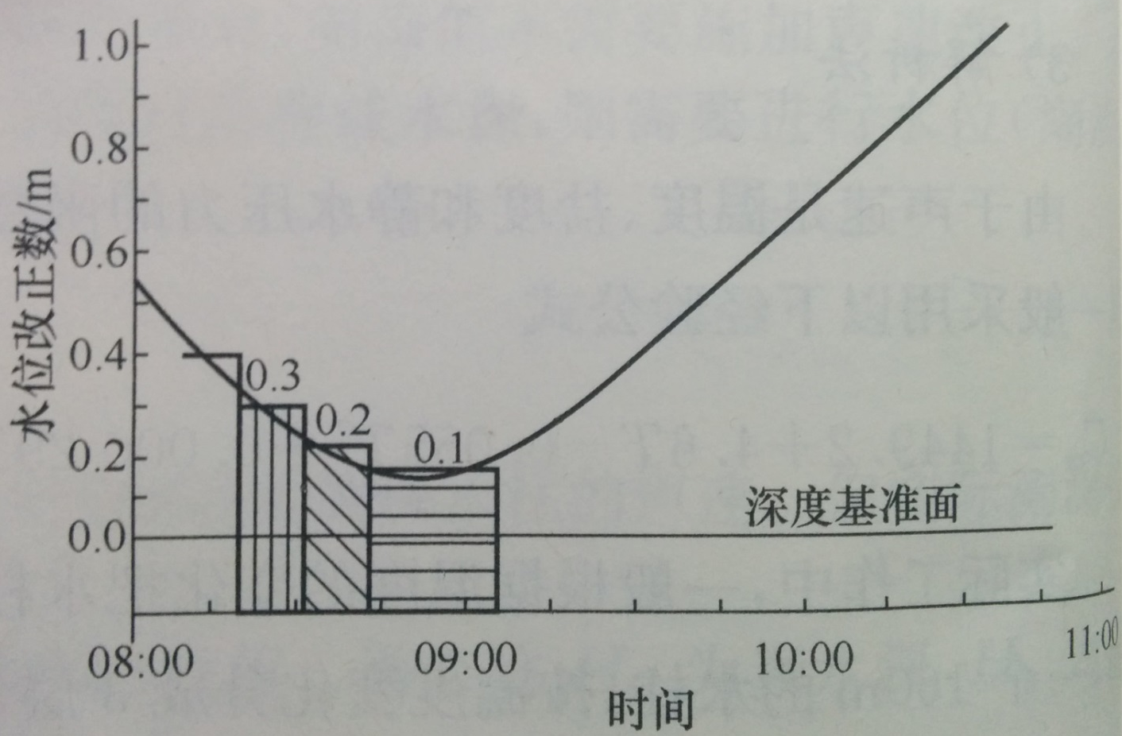
①图解法
以转换到深度基准面上的水位观测数据为节点，绘制水位曲线图，以横坐标表示时间，纵坐标表示水位改正数，可求得任意时刻的水位改正数。
53

Slide 54
②解析法
对于N+1次验潮水位观测值：
构造二次多项式：
抛物线插值、二次样条插值等
54

Slide 55
2）多站水位改正
当测区位于A、B两个验潮站之间，且超出两站的有效控制范围时，对测区内各点任意时刻的水位改正方法：
在海区设计时增加验潮站的数量
根据A、B两站的观测资料对控制不到的测区进行线性内插
55

Slide 56
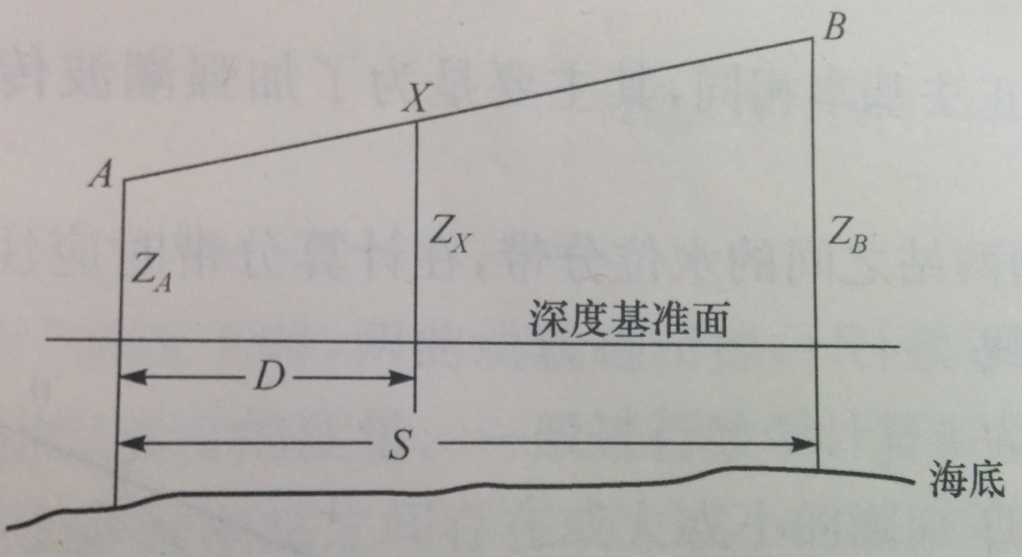
线性内插（两个验潮站）
56

Slide 57
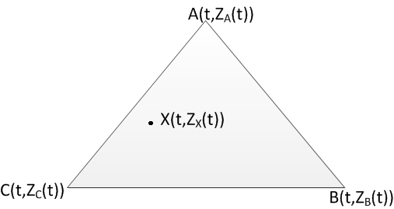
线性内插（三个验潮站）
57

Slide 58
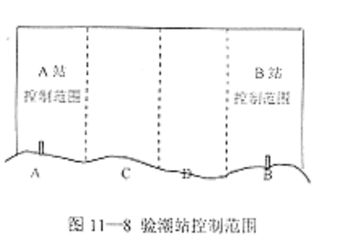
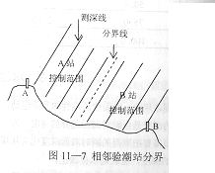
3）水位分带改正法
测区范围较大时，用一个站的水位不能控制整个测区时，可采用两个站的水位资料进行水位分带改正。

Slide 59
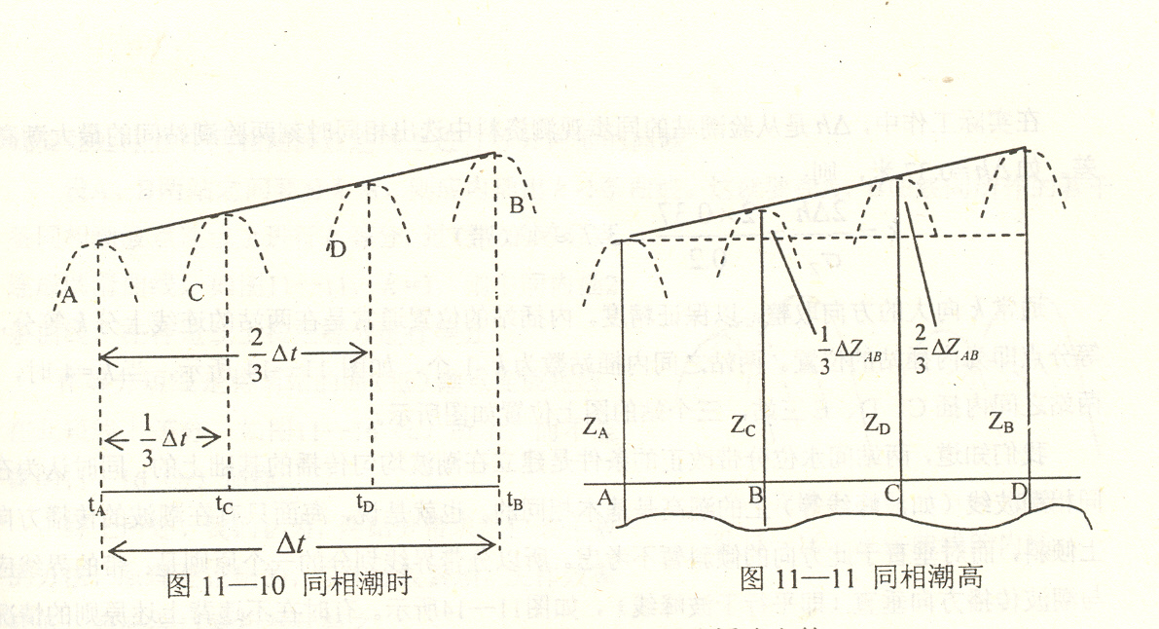
两站之间潮波传播均匀。
同相潮时和 同相潮高的变化与其距离成比例。
两站间同潮波点潮时的变化与距离成正比
两站间同潮波点潮高的变化与距离成正比
有潮波图，判断主要分潮的潮波传播是否均匀；
没有潮波图，根据自然地理条件、潮流等因素分析

Slide 60
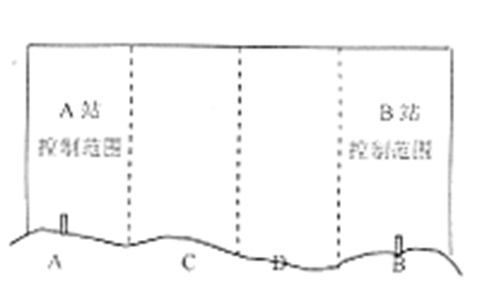
分带的界限方向与潮波传播方向垂直；
两验潮站之间的水位分带数由下式确定：
K为分带数：
为两验潮站深度基准面重叠时，同一时刻两验潮站间的最大水位差
为测深精度
0带
1带
2带
3带

Slide 61
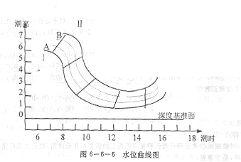

Slide 62
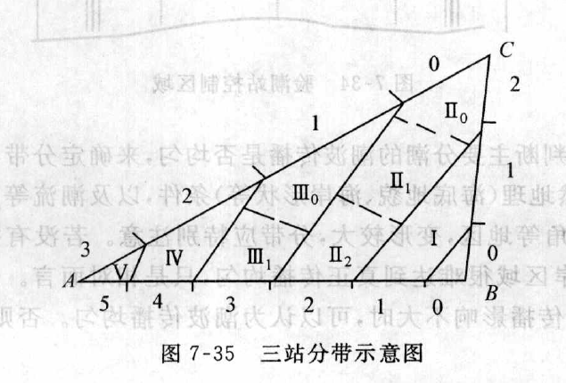

Slide 63
4）潮时差法水位改正
前提：假设两个验潮站之间的潮时和潮高的变化与距离成正比。
解算过程：
求解潮时差
求解任意点水位改正数
63

Slide 64
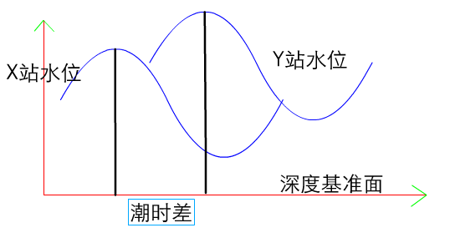
潮时差——两个验潮站的水位信号相似时的时差叫做潮时差。
64

Slide 65
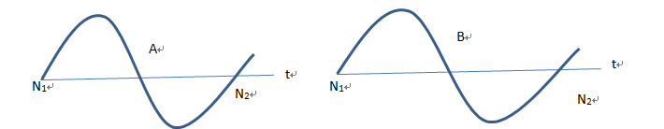
潮时差的求解方法
两个验潮站
若A、B两站在时间段[N₁，N₂]进行同步观测，两站的水位采样分别为与时间相关的序列X_{1，}X_{2，···}X_{n}和Y_{1，}Y_{2，···}Y_{n}
两曲线的相关系数R公式：
65

Slide 66
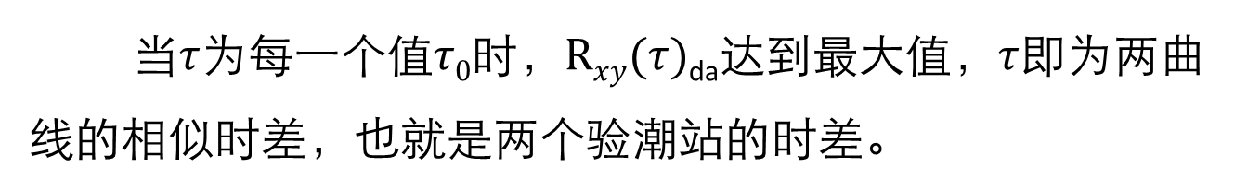
潮时差的求解方法
两个验潮站
若A、B两站存在潮时差，要确定两验潮站的相似性必须对其中一个验潮站的水位曲线进行延时处理，即研究在时移中的X_{n}和Y_{n}的相似性。
66

Slide 67
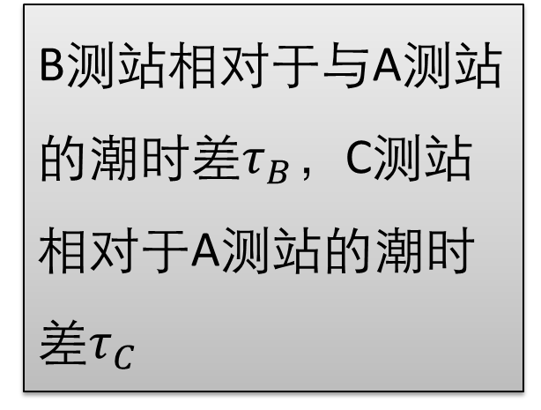
潮时差的求解方法
三个验潮站
P点相对于A测站的潮时差：
67

Slide 68

水位改正求解
欲求待定点P点的t时刻的水位改正数，A、B、C验潮站对应的时刻为：
68

Slide 69
5）参数法水位改正
X为垂直比例系数，表示两站间的潮差比（超高比）；
Y为水平延迟系数，表示两站间的潮时差；Z为基准面偏差
69

Slide 70
四、测深精度
测深数据缺少多余观测。
水深精度主要取决于对影响水深值的系统误差和可能的随机误差的估计精度。
70

Slide 71
测深的误差
总传播误差由所有对测深有影响的因素所造成的测深误差组成，其中包括：
① 与声信号传播路径(包括声速剖面)有关的声速误差；
② 测深与定位仪器自身的系统误差；
③ 潮汐测量和模型误差；
④ 船只航向与船摇误差；
⑤ 由于换能器安装不正确引起的定位误差；
⑥ 船只运动传感器的精度引起的误差，如纵横摇的精度、动态吃水误差；
⑦ 数据处理误差等等。
71

Slide 72
依据探测海区的精度要求、海底覆盖率不同划分、定义了四种测量等级。
一级测量：只适用于海道测量部门明确规定的重要海区；要求必须把所有误差源降到最小限度，测线间距要小，并要求使用侧扫声纳、换能器阵列组成高分辨率多波束回声测深仪，达到100％的海底覆盖率。
二级测量：适用于其他港口、入口航道、一般的沿岸和内陆航道，限于水深小于l00米的海区使用。
三级测量：适用于水深浅于200米且不被一、二级测量覆盖的海区。
四级测量：四级海道测量适用于水深超过200米且不被一、二、三级海道测量所覆盖的其它所有海区。
72

Slide 73


Slide 74
海底地形测量

Slide 75
海底地形测量流程
（一）海底地形测量前的准备工作
（二）海底地形测量野外工作
（三）海底地形测量数据处理

Slide 76
（一）海底地形测量前的准备工作
测深水域的确定；
测深线的布设；
测深的导标放样。

Slide 77
测深水域的确定
在进行海底测量前，需确定要测量水域的范围。
通常应用陆地控制点，采用常规陆地测量方法，测取需测深海域和海滩外围的范围，也可以先测定海岸及沿海地形图。

Slide 78
测深线的布设
测线是测量仪器及其载体的探测路线，分为计划测线和实际测线。海底地形测量测线一般布设为直线。
海上测线又称测深线。测深线分为：
主测深线
补充测线
检查线
确定测线布设的主要考虑因素是测线间隔和测线方向。

Slide 79
测深线的布设原则
有利于完善的显示海底地貌；
有利于发现航行障碍物；
有利于提高作业效率；

Slide 80


测深线的布设方向
测深线垂直于水流方向；
测深线通过地貌变化比较剧烈的和有代表性的地方
测深线与水流轴线成45°；
斜距大于平距
测深线成辐射线方向
多用于岛屿的延伸部分或孤立的岛屿周围的水域
80

Slide 81
测线间距
确定测线间距的方法有两种：
一种是规定图上主测深线的间隔为图上10毫米的情况下，根据上述测深密度的确定原则，确定海区的测图比例尺；
另一种是根据确定测深密度的原则，先确定实地上主测深线的间隔，再取其图上相应的间隔，如6、8、10毫米，最后确定测图比例尺。
我国采用前者，规定原则上主测深线的间隔为10毫米，对于需要详细探测的重要海区和海底地貌复杂的海区，测深线间隔应适当缩小，或进行放大比例尺测量。
81

Slide 82

测深密度：同一测深线上水深点之间所取的间隔。

Slide 83
确定测深密度主要根据以下几个因素：
海区的重要性（军事及经济建设的实际需要）；
海底地貌的复杂程度（水深、起伏变化、海底底质和障碍物情况等）；
测量设备（定位、测深和数据采集系统）的技术性能；
测量工作量和测量成本；
测图比例尺（测图比例尺通常由上述几个因素共同确定）。

Slide 84

补充测线
在主测深线之间局部加密；
和航道方向一致布设3~5条补充测线，中间一条测线应和航道中心线重合
84

Slide 85
检查测线
检查线布设的方向尽量与主测深线垂直，分布均匀，并要求布设在较平坦处，能普遍检查主测深线。
布设检查线的目的是通过检查线与主测深线在交叉点处的水深值进行比对，用于检查定位、测深和水位改正等误差，评估测量成果的质量。
检查线总长度应不少于主测深线总长的5%。《IHO海道测量规范》规定检查线间隔通常不应超过主测深线间隔的15倍。

Slide 86
3. 导标放样
为了使测量船能沿着设计好的方向航行，通常在岸上沿测深线方向设立两个导标（一般用两个不同颜色的大旗）以指示测量船航行。
布设导标时，可借助岸边的控制点用极坐标或用罗盘测定导标方向。
86

Slide 87
罗盘仪放样导标
根据预先在图板上量取的各测深线方位角，采用罗盘仪在实地按照磁方位角，确定前后导标位置。

Slide 88

经纬仪配合放样导标
Notes:
1、在A点处安置经纬仪，将A点处的经纬仪瞄准B点，并配置在已知方位角alphaAB，再瞄准1点，得alphaA1。
2、反算alpha1A，又导标线11’方位角已知，则夹角A11’即可算出。
3、在1点处安置经纬仪，瞄准A点，拨角A11’，量取长度，定出1’。

Slide 89
（二）海底地形测量野外工作
海底地形点三维数据的采集；
水位观测
定位测量
89

Slide 90
海底地形点三维数据的采集
海底地形测量时，测深船以均匀的速度行驶在测线上，并按照规定的间距或者时间间隔进行水深测量和确定地形点的平面位置。
出测前应对测深仪进行检验和校正。
90

Slide 91
测深仪的检验和校正
1）停泊稳定性试验
（1）回声测深仪试验
选择水深大于5m的海底平坦地区，连续开机不得少于8h。试验中每隔15min对比一次水深，水深比对限差应在0.4m以内，同时测定一次电压、转速和记录旋钮的位置。
对于非固定安装的测深仪可以在仪器房内利用模拟器进行8h的稳定性试验。
（2）多波束测深试验
选择水深大于20m的海底平坦区，连续开机8h以上，对比中央波束的水深限差应小于0.3m。
91

Slide 92
2）航行试验
当测深仪换能器安装后或变换位置时都应进行航行试验。试验时，选择水深变化较大的海区，监测测深仪在不同深度和不同航速下工作是否正常。
3）测深仪改正数测定
（1）校对法
（2）水文资料法
92

Slide 93
水位控制
1）验潮站的设置和观测
2）短期验潮站平均海面的确定
几何水准测量法
同步改正法
3）深度基准面的确定
93

Slide 94
1）验潮站的设置和观测
验潮站的设置
长期验潮站
长期验潮站是测区水位控制的基础，主要用于计算平均海平面，一般应有2年以上连续观测的水位资料。
短期验潮站
用于补充长期验潮站的不足，与长期验潮站共同推算确定测区的深度基准面，一般应有30天以上连续观测的水位资料。
临时验潮站
在水深测量时设置，至少应与长期站或短期站在大潮期间同步观测水位3天，主要用于深度测量时计算水位改正。
海上定点验潮站
至少在大潮期间（良好日期）与相关长期站或短期站同步观测一次或三次24h或连续观测15天水位资料，用于推算平均海平面、深度基准面以及预报瞬时水位，进行深度测量时的水位改正。
94

Slide 95
验潮站的观测
一次24h水位观测良好日期的选择
半日潮海区，一般选择在大潮日期，最好能满足下列条件：
大潮日期D₂
d₂----朔或望日期
----半日潮龄，从朔、望至大潮出现的时间间隔
两个日潮相角之差
g----分潮迟角：分潮天体经过某地子午线上中天到某地发生分潮高潮时所对应的角度值。
d----相应分潮的天文变量
95
Notes:
半日潮龄，从朔、望至大潮出现的时间间隔。
按照潮汐静力学理论，大潮在朔、望日出现；
但实际上大潮都出现在朔望以后一段时间，这是由于静力学理论本身的限制所造成的。
大潮落后于朔、望的这段时间称为潮龄，各海区的潮龄约为1—3日不等。
D根据日期查《天文变量表》
可以根据潮汐表直接查取最大潮差日期

Slide 96
验潮站的观测
一次24h水位观测良好日期的选择
日潮海区，一般选择在回归潮日期，最好能满足下列条件：
回归潮日期D₁
d₁----月球赤纬最大日期
----日潮龄，对于日潮海区，一回归月内有两次回归大潮和小潮。大潮发生在月球北、南最大赤纬之后2、3天的时间里， 这段时间间隔成为日潮龄。
两个半日潮相角之差
g----分潮迟角
d----天文变量
96
Notes:
半日潮龄，从朔、望至大潮出现的时间间隔。
按照潮汐静力学理论，大潮在朔、望日出现；
但实际上大潮都出现在朔望以后一段时间，这是由于静力学理论本身的限制所造成的。
大潮落后于朔、望的这段时间称为潮龄，各海区的潮龄约为1—3日不等。

Slide 97
验潮站的观测
三次24h水位观测良好日期的选择
正规半日潮海区，每两次主要半日分潮天文变量的差数之差满足：
d----相应分潮的天文变量
i、ii ----分别为第一次、第二次观测
正规日潮海区，每两次主要日分潮天文变量的差数之差满足：
d----相应分潮的天文变量
i、ii ----分别为第一次、第二次观测
97
Notes:
半日潮龄，从朔、望至大潮出现的时间间隔。
按照潮汐静力学理论，大潮在朔、望日出现；
但实际上大潮都出现在朔望以后一段时间，这是由于静力学理论本身的限制所造成的。
大潮落后于朔、望的这段时间称为潮龄，各海区的潮龄约为1—3日不等。

Slide 98
定位测量
定位测量多采用卫星定位。在测深仪测量工作中，定位中心与测深中心应尽量保持一致。
大于1:10000的比例尺测图，两者的水平距离最大不得超过2m。
小于1:10000的比例尺测图，两者水平距离不得超过5m。
否则应将定位中心归算到测深中心。
出测前在要已知点上各进行不少于8h的的对比试验。
测量过程中，平坦海域定位间隔不能大于图上4cm，复杂海域定位点间隔不能大于图上3cm。
98

Slide 99
（三）海底地形测量数据处理
海底地形测量的外业工作结束后，应及时进行观测成果的内业整理，将水深数据转换成海底地形图，勾绘等深线。主要工作步骤：
（1）将同一天观测的位置和水深数据汇总，然后逐点核对，对于遗漏的测点或记录不全的测点，应及时进行补测；
（2）整理检查验潮资料，详细准确地绘制项目相关图表；
（3）整理检查测深和定位资料，包括测深手簿的填写和整理、测深记录纸的填写和注记、定位手簿的整理与各种改正数计算；
（4）根据水位测量成果进行水深改正，并计算各点的高程；
（5）水深数据转换与编辑，将修正好的水深数据进行格式转换，导入成图系统。在成图系统中编辑各控制点、各测点的位置和水深，并注记相应的高程；
（6）根据各测点的高程，绘制海底等深线，并注记礁石、特殊深度、浅滩、岸边石坡等航行障碍物的属性信息，编辑其相应的位置、形状、颜色等符号化图形要素；
（7）图廓的清绘与整饰；
99

Slide 100
侧扫声纳系统

Slide 101


海底地貌探测仪
Side Scan Sonar
20世纪60年代出现
简称地貌仪，也叫侧扫声呐或旁扫声呐
向测量船航向一侧（或）两侧发射倾斜的声波波束，用来探测沿测量船航迹一侧或两侧一定面积海域内的水下障碍物和水底地貌的水声设备。
Notes:
测扫声呐是一种主要用于大洋底探测勘探，而不是测量距离或深度的声呐。

Slide 102

（一）原理概述
向测量船航向的垂直方向一侧或两侧周期性地发射一个水平开角很小（约1.5°-2.5°），垂直开角很大（约40°）的短声波脉冲；
短声波脉冲到达海底后，根据海底距换能器的远近，被不断反射；
按反射信号的强弱程度，记录点不同灰度大小在记录纸上。
102
Notes:
侧扫声呐只能观察水底地貌的变化，对水下物体的大小、深度只能凭经验和记录信号粗略计算得出。要想详细探测还得借助于潜水员潜摸、单波束测深仪探测、绳索扫海等其它办法。
当声波传播距离越远时，换能器接收到的声波回波的时间t就越长。

Slide 103


回波
一次声脉冲发射过程中，各点回波由记录器按先后次序通过记录针运行的距离刻画在记录纸上；
由于海底的凹凸不平，使得海底目标有的地方被声波照射，有的地方没有被声波照射，反映到记录纸上就是有的地方是黑色，有的地方为白色
时间增益、自动增益控制电路补偿
回波强弱用色度表示；
103
Notes:
侧扫声纳根据海底目标反射的回波的强弱、次数、时间间隔换算到仪器，记录针在纸上划线的长短、黑度变化
根据侧扫声纳图判断海底的地貌情况关系，目前大都是通过软件人工进行的，国内外还没有一完美的海底地形及障碍物识别的判别软件。侧扫声纳图判读不单是仪器本身性能的问题，还与测量人员工作经验的多少、声图像质量的好坏以及海底的历史资料等因素密切相关。

Slide 104
局部隆起回波记录
声波的掠射角增大
104
Notes:
声波的掠射角增大，反向散射回波增强。
声波入射到平整海底上时,入射波方向和海底之间的夹角

Slide 105

局部凹陷回波记录
105

Slide 106

（二）侧扫声呐系统
船载子系统
拖鱼子系统
单侧
双侧
拖拽系统

Slide 107

特点
可以观察出水底地貌的变化，有没有碍航物和水底沉积物等。
侧扫声呐只能观察水底地貌的变化，对水下物体的大小、深度只能凭经验和记录信号粗略计算得出。
要想详细探测还得借助于潜水员潜摸、单波束测深仪、多波束测深仪探测等其它办法。
107

Slide 108
地貌探测
108
Notes:
tow 【音标】：[təu] 【词典解释】：tow 及物动词 vt. 1. 拖,拉;牵引
imagery 【音标】：['imidʒəri] 【词典解释】：名词 n. 1. (总称)像;画像;塑像;偶像

